Slide 1
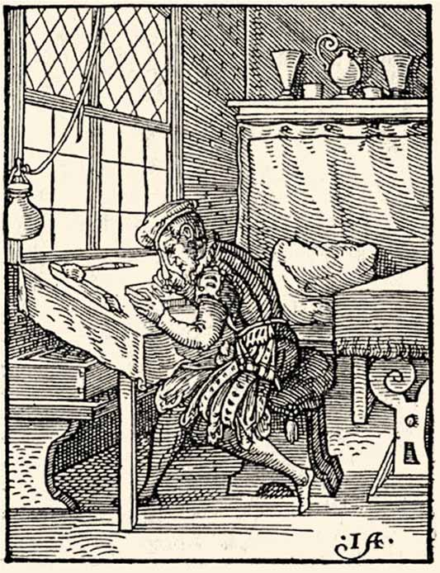
Sejarah Grafika
Oleh: Rika Febri Sasmita, S.Kom., M.TI

Slide 2
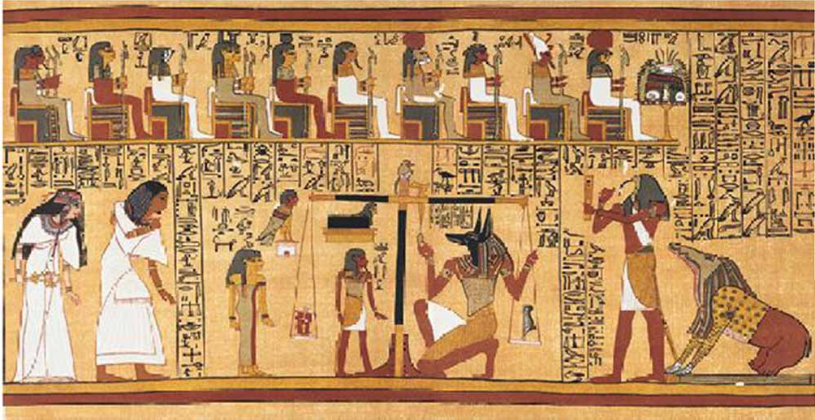
Percetakan memiliki catatan sejarahnya sendiri. Sejarah mencatat informasi tanggal dari gambar dinding gua yang berumur lebih dari 30.000 tahun SM. Pada 2500 SM, orang Mesir mengukir hieroglyphics pada batu. Namun, percetakan yang kita ketahui sekarang tidak ditemukan hingga lebih dari sekitar 500 tahun Masehi.

Slide 3
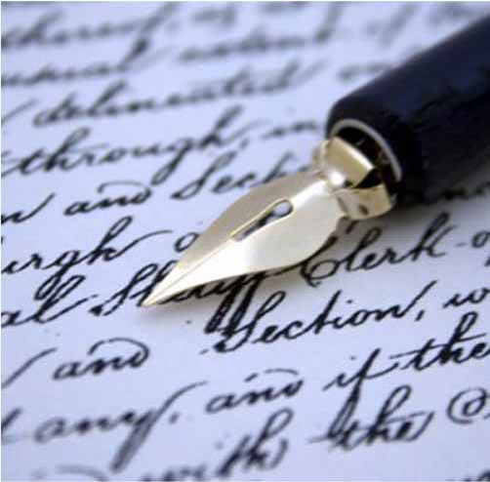
Di Eropa, sebelum percetakan ditemukan, semua informasi yang tercatat ditulis dengan tangan.
Buku‐buku dengan hati‐hati disalin oleh ahli tulis (scribes) yang sering menghabiskan waktu bertahun‐tahun untuk menyelesaikan satu jilid buku.
Metode ini sangat lambat dan mahal dan hanya sedikit orang yang memilik kesempatan atau kemampuan untuk membaca karya yang telah selesai

Slide 4
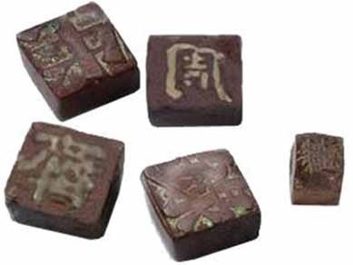
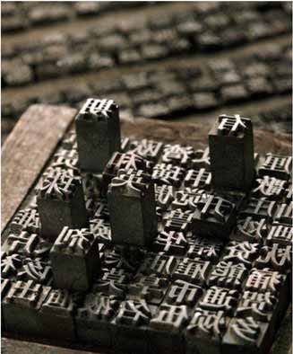
Bentuk pencetakan yang sangat sederhana dapat ditemukan di Cina dan Korea sekitar tahun 751 M. Tampilan acuan yang terbalik di atas kayu, dan kemudian dikembangkan menggunakan perunggu.
Alat ini dibubuhi tinta kemudian digosok di atas secarik kertas menggunakan tongkat bambu.

Slide 5
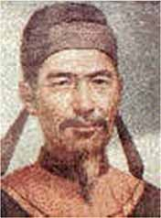
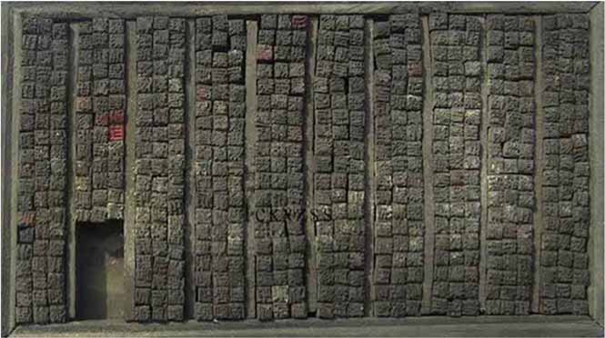
Cetak moveable type dari bahan keramik ditemukan tahun 1041 oleh Bi Sheng, pada masa Dinasti Song (960‐1269 M).
Bi Sheng

Slide 6
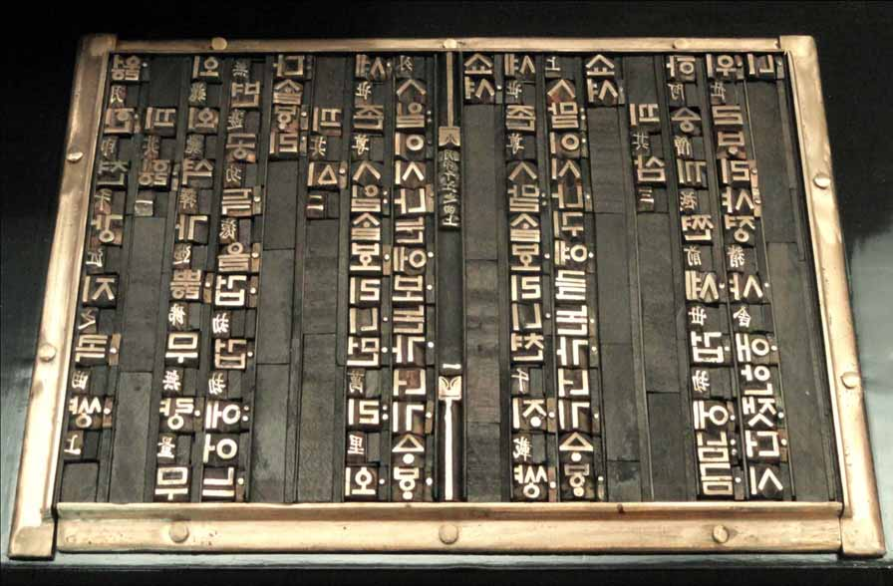
Sementara yang berbahan metal ditemukan pada tahun 1234 di Korea oleh Chwe Yoon Eyee pada masa Dinasti Goryeo.

Slide 7
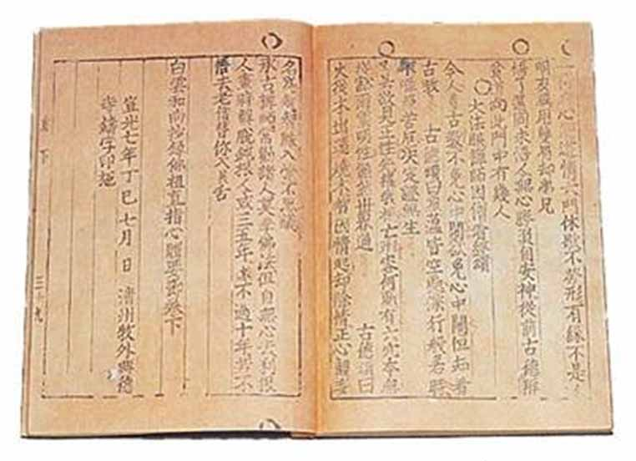
Jikji: kitab yang dicetak dengan Jenis Logam (Movable type) pada tahun 1377 di Heungdeoksa Candi di Cheongju (Korea).
Ini berisi ajaran‐ajaran meditasi Buddhis

Slide 8
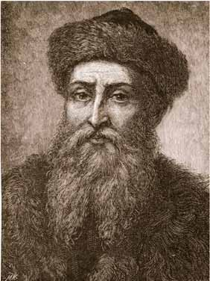
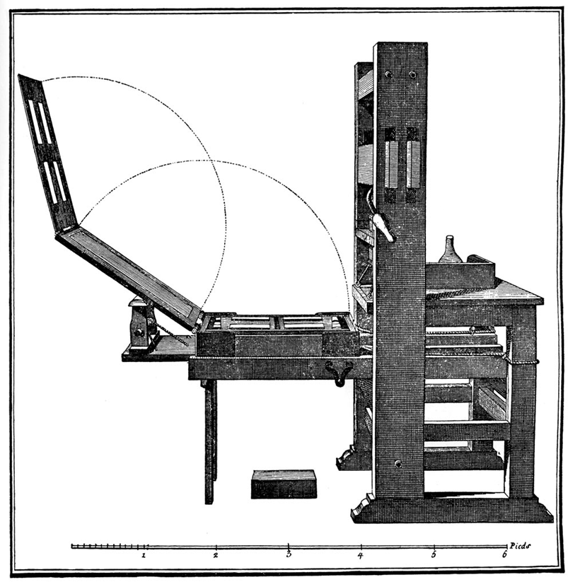
Terobosan besar datang sekitar tahun 1440 oleh Johannes Gutenberg dari kota Mainz, Jerman. Gutenberg menciptakan sebuah metode pengecoran potongan‐potongan huruf dari campuran logam timah. Potongan‐potongan ini dapat ditekankan ke atas halaman berteks untuk percetakan.

Slide 9
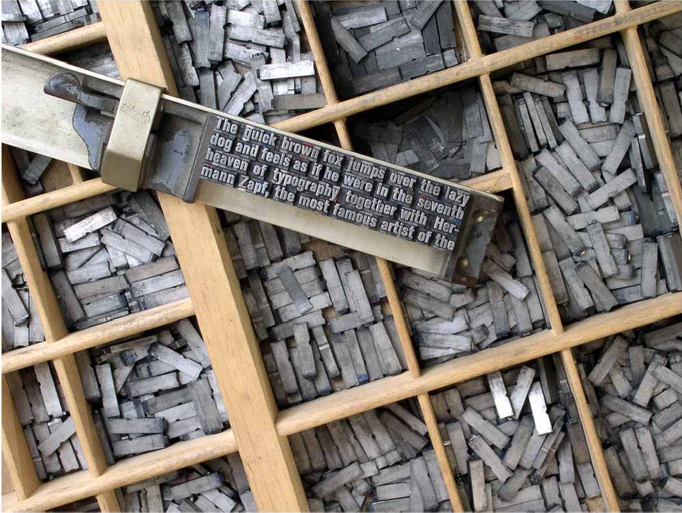
moveable type

Slide 10
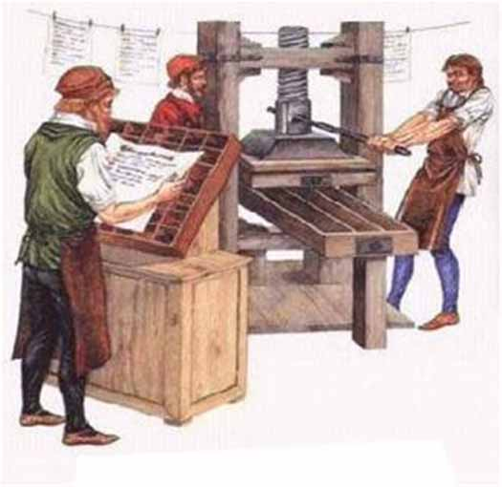
Penemuan Johann Gutenberg, yaitu moveable type dan mesin percetakan memainkan peran signifikan dalam upaya membawa Eropa keluar dari “Masa Kegelapan”. Percetakan membuat buku dan bahan bacaan lainnya tersedia bagi masyarakat umum.
Orang‐orang pun belajar membaca. Ketika mereka mulai terdidik, mereka mulai bertukar pikiran dan informasi yang mengarah pada penemuan‐penemuan baru. Eropa memasuki periode perkembangan dan eksplorasi yang dikenal dengan Renaissance.

Slide 11
Timeline Sejarah Sains Zaman Yunani Pythagoras (580‐500 SM) Socrates (470‐399 SM) Plato (427‐347 SM) Aristoteles (384‐322 SM) Archimides (287‐212 SM) Zaman Pertengahan
Al Khawarizmi (825 M) Aryabhata (476 M) Ibnu Sina (980‐1037 M) Ibnu Rusd (1126‐1198) Zaman Rainessace
Nicolaus Capernicus (1473 M‐1543 M) Galileo Galilei (1564 M‐1642 M) Johannes Kepler (1571 M‐1630 M) Zaman Modern
Isaac Newton (1643 M‐1727 M) Rene Descartes (1596 M‐1650 M) Zaman Kontemporer
Albert Einstein (1879 ‐1955M) Dst.
Timeline Sejarah Agama
Hindu (3102‐1300 SM)
Yahudi (1800 SM)
Zoroaster (1600‐600 SM)
Buddha (563 SM – 483 SM)
Kong Hu Cu (583 SM)
Kristen (6‐4 SM)
Agnostik (5 SM)
Islam (570‐622 M)
Sikh (1469‐1539 M)
Dsb.

Slide 12
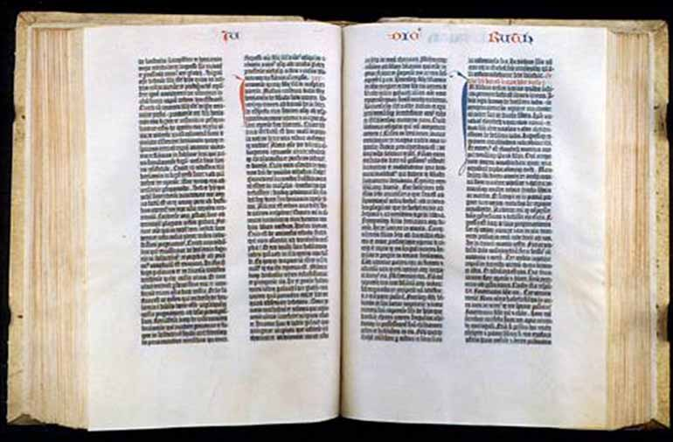
“Gutenberg Bible” merupakan karya yang monumental dari Gutenberg, adalah sebuah cetakan Kitab Suci bahasa latin di Jerman pada tahun 1455

Slide 13
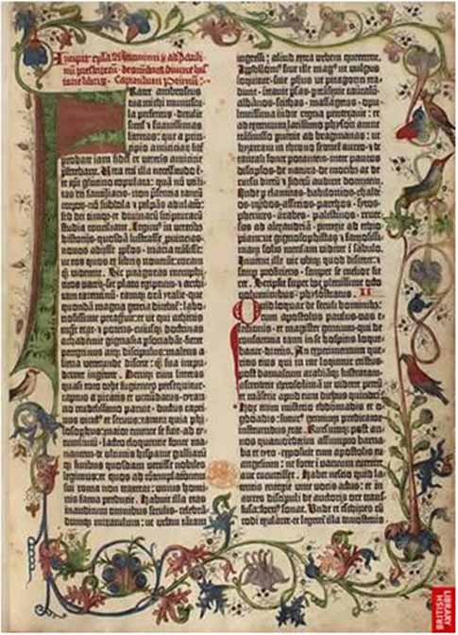
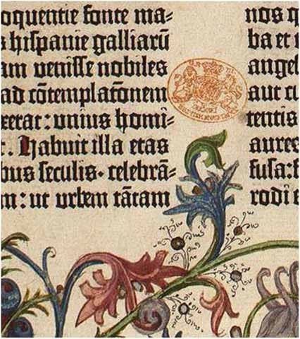
“Gutenberg Bible”

Slide 14
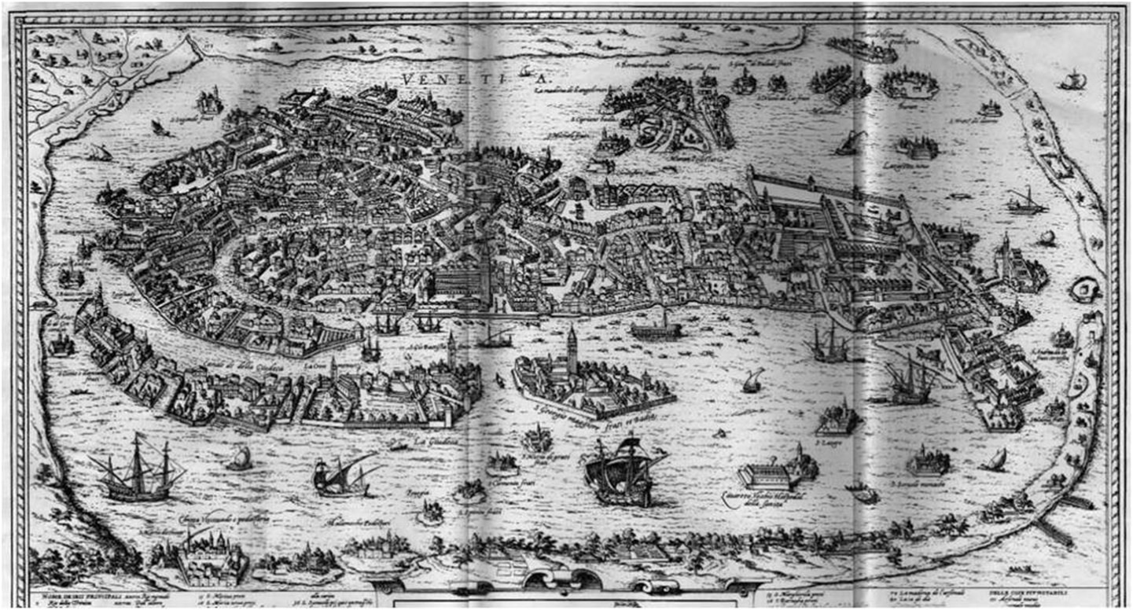
Kota Venice pada tahun 1500
Percetakan berkembang pesat, sebuah perusahaan di Venice berdiri pada tahun 1469, pada tahun 1500 kota itu sudah memiliki 417 percetakan, dan kemudian teknologi ini menyebar ke seluruh dunia;
di Paris oleh Johann Heynin (1470), di Inggris oleh William Caxton (1476), di Mexico oleh Juan Pablos (1539)
di Amerika Utara oleh Stephen Day (1628)
kemudian di Eropa, tahun 1500-1700 mulai bertumbuhan penerbit buku.

Slide 15
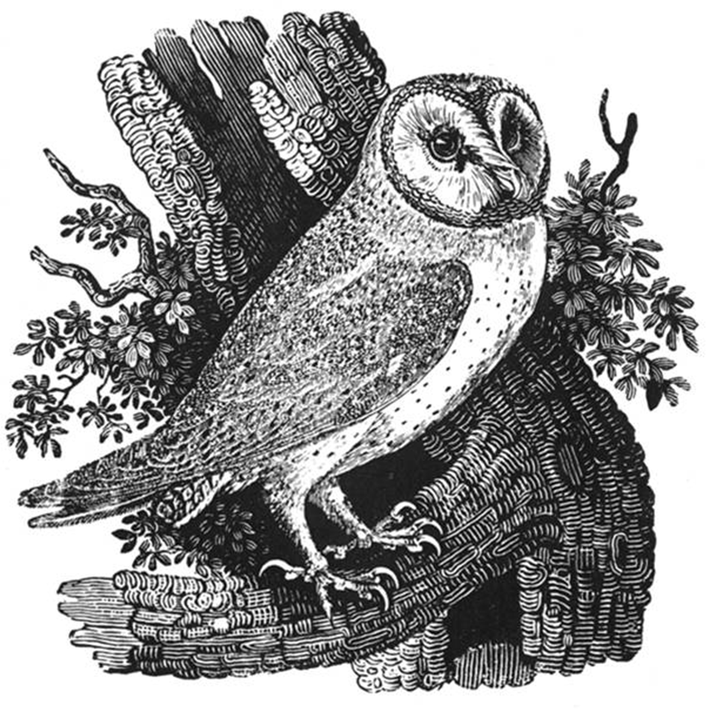
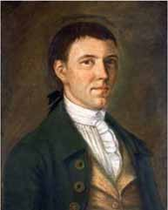
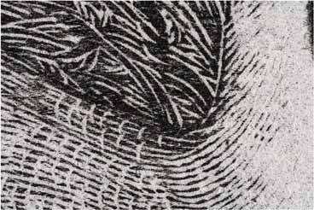
Pada abad 18 muncul beberapa inovasi luar biasa dalam teknis cetak gravur,
Thomas Bewick mengembangkan metode dengan menggunakan peralatan gravir pada ujung kayu.

Slide 16
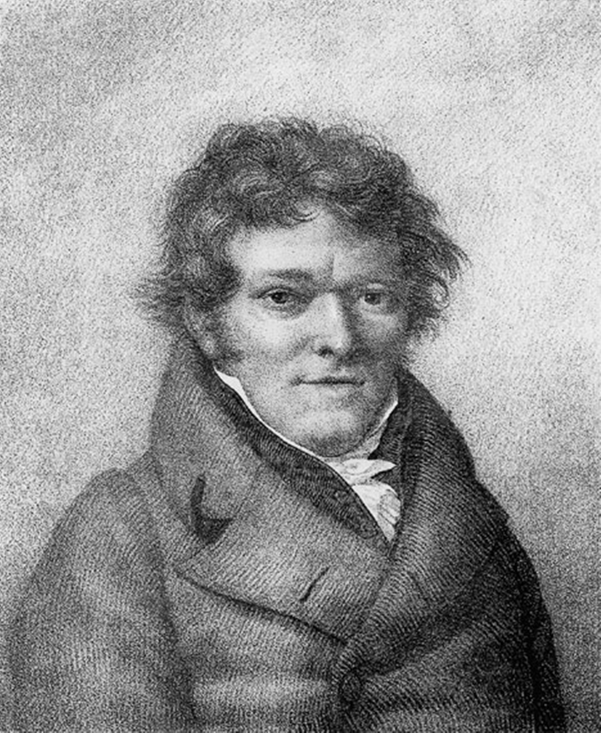
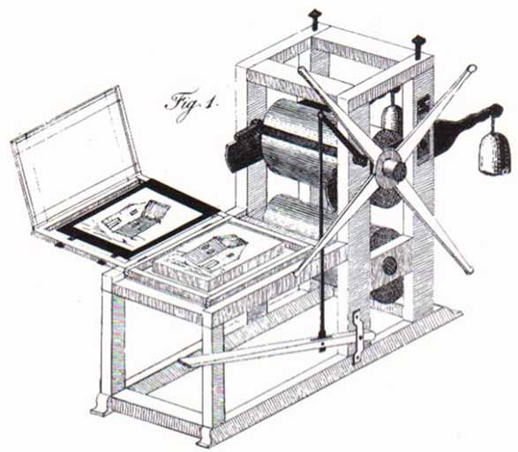
Aloys Seneferder
Aloys Senefelder (kebangsaan Jerman) menemukan litografi pada tahun 1798, kemudian dilanjutkan oleh Pierre Bonnard dan Henri de Toulouse Lautrec dengan penemuan cetak warna.

Slide 17
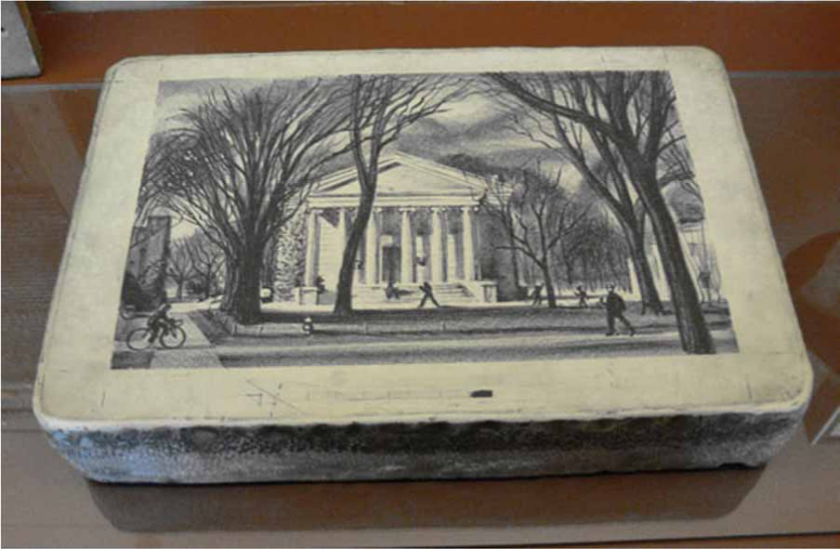
Teknologi Lithography dengan acuan batu datar

Slide 18
Sejarah Percetakan di Indonesia
Percetakan di Indonesia bermula dari kedatangan Belanda pada tahun 1596 dan erat hubungannya dengan VOC.
Tahun 1624 misionaris gereja Protestan Belanda memperkenalkan percetakan di Hindia Belanda dengan keperluan penerbitan kitab injil, tapi mesin cetak itu menganggur karena tidak ada operatornya.
Tahun 1668, Hendrik Brant mencetak dokumen sebagai produk pertama percetakan pemerintah, yaitu perjanjian Bongaya di Makassar.
Tahun 1744, surat kabar pertama “Batavia Nouvelles” lahir.
Tahun 1855, surat kabar pertama berbahasa jawa “Bromartani”
Tahun 1910, surat kabar nasional pertama “Medan Prijaji”
Tahun 1969, pemerintah Belanda dengan Indonesia mendirikan Pusgrafin (Pusat Grafika Indonesia)

Slide 19
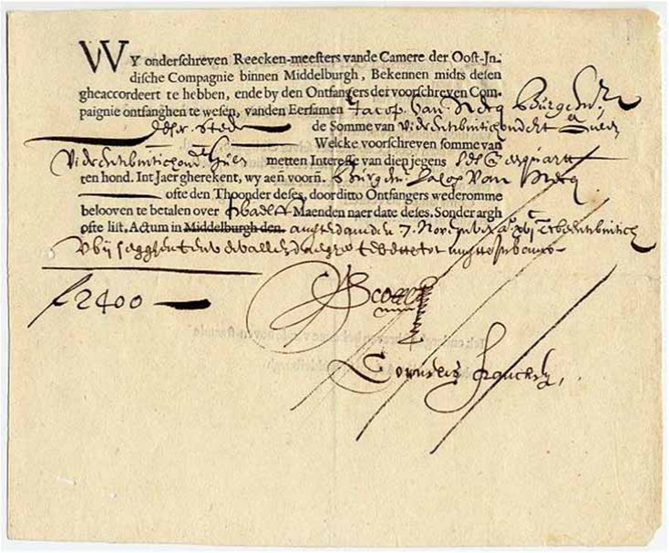
Dokumen Perjanjian Bongaya ‐ Makassar

Slide 20
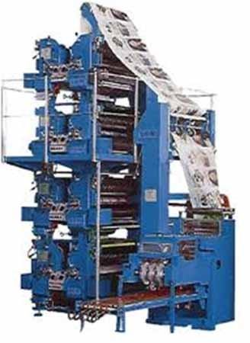
Pada akhir tahun 1900‐an, kemajuan teknologi dan barang elektronik terus mengubah industri percetakan. Letterpress menjadi kurang penting. Ia dipakai hanya untuk beberapa surat kabar yang besar dan beberapa label dan percetakan bahan pengepak, formulir bisnis, dan percetakan tugas.
Flexography akhirnya menggantikan letterpress dalam percetakan surat kabar. Metode ini akan terus bertumbuh dalam paket komersial dan pemublikasian buku. Reprography menjadi lebih tersedia dan penggunaan luas prosesor kata dan penyaring gambar (scanner) elektronik mengurangi biaya produksi percetakan.

Slide 21
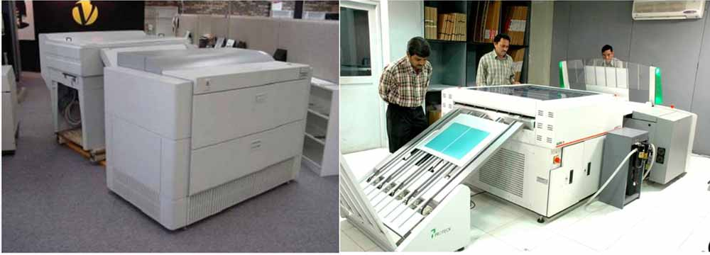
Computer to Film
Computer to Plate
Tahun 1992, Teknologi CtF (Computer to Film) masuk Indonesia, hingga tahun 1997 penggunaan CtF sudah merata
Tahun 2000, Teknologi CtP (Computer to Plate) masuk dan mulai menggeser CtF dan berdampak menurunnya bisnis repro
Teknologi berikutnya adalah Computer to Print

Slide 22


